Slide 1
La mythologie grecque- 2
Luc Guay, Ph.D, didactique de l’histoire
UTA, printemps 2014

Slide 2
L’Odyssée, d’Homère
Retour d’Ulysse vers son île d’Ithaque où l’attendait son épouse Pénélope et son fils Télémaque depuis…10 ans!
Il mettra 10 autres années avant de parvenir à Ithaque…
Ulysse sera confronté à plusieurs épreuves: seuls les dieux savent comment il s’en sortira!

Slide 3
Qu’est-il arrivée à Ulysse?
Après la guerre de Troie, les 12 navires qu’il commandait avaient été emportés par une tempête.
Ulysse et ses compagnons vont alors vivre des péripéties qui vont les conduire autour de la Méditerranée…

Slide 4
« Heureux qui comme Ulysse a fait un beau voyage » (Joachim du Bellay)
Voyage imaginaire?

Slide 5
Épreuve 1: les Lotophages
Les compagnons d’Ulysse échouent sur les côtes d’un pays où les habitants se nourrissent d’une plante, le lotus;
Les propriétés de cette plante est de faire oublier le désir du retour…
Les compagnons d’Ulysse veulent rester à tout jamais chez ce peuple…
Ulysse les ramène de force!

Slide 6
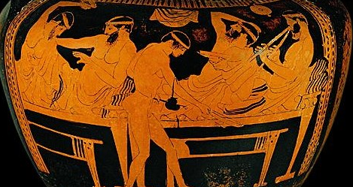
« Quand on eut apaisé la soif et l’appétit, j’envoyai de mes compagnons pour s’informer quels étaient les mangeurs de pain qui vivaient là ;
[…] Aussitôt, ils partirent se mêler aux Lotophages ; ceux-ci n’en voulaient pas à la vie de mes compagnons, ils leur offrirent du lotus pour qu’ils en goûtent.
Mes gens, ayant goûté à ce fruit doux comme le miel, ne voulaient plus rentrer nous informer, mais ne rêvaient que de rester parmi ce peuple et, gorgés de lotus, ils en oubliaient le retour… »
(Odyssée, IX, 87-97)

Slide 7
Épreuve 2: Cyclope Polyphème
Être à un seul œil, mangeur de chair humaine
Surprend les compagnons d’Ulysse: 6 se font manger sur les 12…
Se fait prendre par la ruse d’Ulysse: le vin, la sortie de moutons
Ulysse s’identifie comme étant « Personne »
Mais Polyphème est le fils du dieu Poséidon…et c’est à ce moment qu’il va le poursuivre…

Slide 8
Cyclope

Slide 10
« […] mes compagnons étaient autour de moi ; un dieu nous insufflait un grand courage.
Eux, s’emparant du pieu d’olivier acéré, l’enfoncèrent dans l’oeil ; moi, appuyant par en dessous, je tournai, comme on fore une poutre pour un bateau […] ainsi, tenant dans l’oeil le pieu affûté à la flamme, nous tournions, et le sang coulait autour du pieu brûlant.
Partout sur la paupière et le sourcil grillait l’ardeur de la prunelle en feu ; et ses racines grésillaient. »
(Odyssée, IX, 380-390)

Slide 11
Épreuve 3: les vents d’Éole
Une outre remplie de vents, remise à Ulysse
Ulysse garde le secret de l’outre afin que ses compagnons ne l’ouvrent pas
Ses compagnons imaginent qu’elle contient de l’or qu’Ulysse ne veut pas partager…
Durant la nuit, ils ouvrent l’outre qui provoque une tempête…
Les navires sont précipités sur une île habitée par des mangeurs d’hommes…
Ces derniers lancent des pierres qui détruisent tous les navires sauf celui d’Ulysse…

Slide 12
« […] il me donna une outre où il avait bouclé les chemins des vents hululants.
Car le fils de Cronos l’avait créé gardien des vents : il pouvait les calmer ou les déchaîner à sa guise.
Dans le profond navire il la noua d’un fil d’argent brillant, afin qu’il n’en pût pas sortir le moindre souffle. »
(Odyssée, X, 19-24)

Slide 13
Épreuve 4: la magicienne Circé
Magicienne: transforme les humains en animaux…
Compagnons d’Ulysse transformés en…pourceaux!
Ulysse avait reçu d’Hermès une plante magique…obligeant Circé à redonner forme à ses compagnons.
Obtient des conseils pour éviter les obstacles à venir, comme le chant des Sirènes…et les bœufs du Soleil;

Slide 14
Épreuve 5: les Sirènes
Il résiste au chant des sirènes (qui enlève la mémoire…) grâce à sa ruse…
Mais ses compagnons mangent les bœufs du Soleil qui provoqua une énorme tempête faisant périr les compagnons d’Ulysse
Seul, il poursuit sa route et échoue sur l’île de Calypso

Slide 15
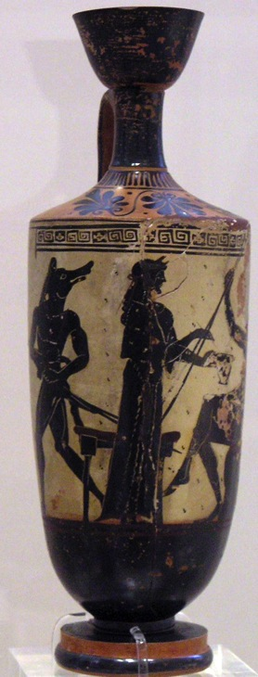
« Elle les conduisit vers les sièges et les fauteuils, puis leur mêla du miel, de la farine et du fromage dans du vin de Pramnos, ajoutant ensuite au mélange un philtre qui devait leur faire oublier la patrie.
Elle avança la coupe, qu’ils vidèrent ; peu après, sur un coup de baguette, ils étaient bouclés dans les tects.
Des cochons, ils avaient les groins, les grognements, les soies, tout enfin, sauf l’esprit, qui resta esprit de mortel. »
Odyssée, X, 233-240

Slide 16
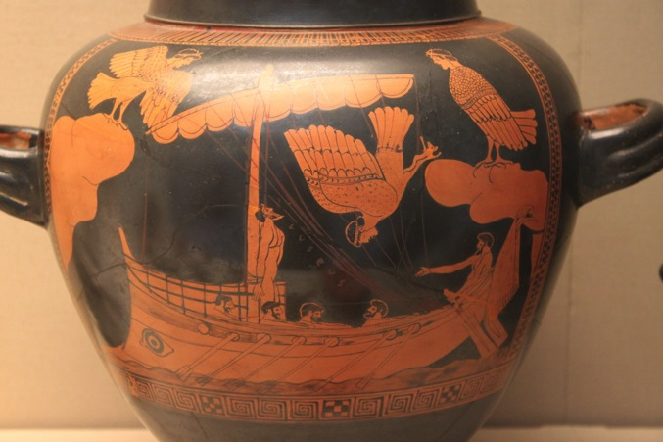
« D’abord tu croiseras les Sirènes qui ensorcellent tous les hommes, quiconque arrive en leurs parages.
L’imprudent qui s’approche et prête l’oreille à la voix de ces Sirènes, son épouse et ses enfants ne pourront l’entourer ni fêter son retour chez lui.
Car les Sirènes l’ensorcellent d’un chant clair, assises dans un pré, et l’on voit s’entasser près d’elles les os des corps décomposés dont les chairs se réduisent. »
(Odyssée, XII, 39-46)

Slide 17
Épreuve 6: chez Calypso
Fille d’Atlas, le retient pendant…7 ans!
Lui promet l’immortalité que refuse Ulysse
Zeus ordonne à Calypso de laisser partir Ulysse
Ulysse fabrique un radeau et repart pour Ithaque
Mais Poséidon veille à ce qu’il ne rentre pas au pays…
Il échoue sur une autre île…

Slide 18
« Certes, si tu pouvais imaginer tous les soucis que le sort te prodiguera jusqu’au jour du retour, tu resterais, tu garderais avec moi ces demeures, tu serais immortel, malgré ton désir de revoir cette épouse que tu espères tous les jours… »
(Odyssée, V, 206-210)

Slide 19
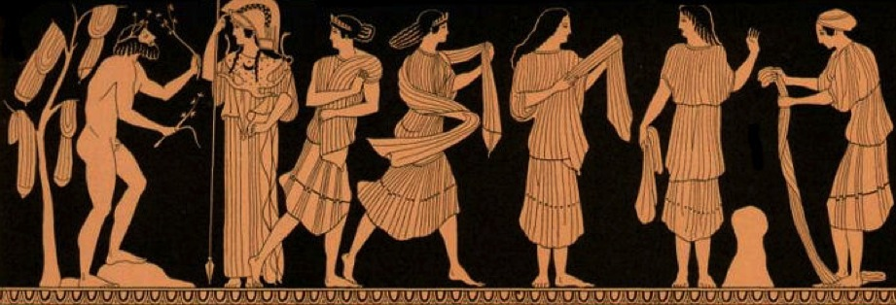
Épreuve 7: chez Nausicaa
Le roi de l’île lui offre sa fille Nausicaa, mais Ulysse refuse
Le roi lui prête un navire qui le ramène à Ithaque…enfin!
Mais après, le navire est transformé en rocher par Poséidon…

Slide 20
«Vais-je trouver des brutes, des sauvages sans justice, ou des hommes hospitaliers, craignant les dieux ?
On aurait dit la voix fraîche des jeunes filles, de ces nymphes peut-être, ayant les cimes pour empire,
Les sources des rivières et l’herbe des prairies… »
(Odyssée, VI, 120-124)

Slide 21
Épreuve 8: à Ithaque
Ulysse se déguise en mendiant pour ne pas être reconnu des prétendants qui courtisent Pénélope
La ruse de Pénélope et le tissage…
Il se fait reconnaître par son fils Télémaque
Concours de tir à l’arc
Ulysse se dévoile

Slide 23
Itinéraire d’Ulysse
Circé
pillage
Cyclope
sirènes
Troie
Éole
Ithaque
Calypso
Lotophages

Slide 24
Quel est le sens de ce périple et de ces aventures?
Pourquoi ces obstacles?
Mettre à l’épreuve les mortels
Grâce à quoi Ulysse réussit-il à s’en sortir?
Ruse, intelligence, savoir-faire
Morale de cette histoire?
Dépassement de soi? Persévérance?

Slide 25
L’Odyssée: un voyage dans le monde grec!
Mycènes
Théra-Santorin

Slide 26
Les voyages d’Énée…
Énée s’était aussi distingué durant la guerre de Troie
Les Grecs lui permirent de quitter Troie et d’emporter son père, son fils et ses biens
Il espérait fonder une nouvelle Troie
Il accosta en Italie
Ses descendants sont Romulus et Rémus

